Slide 1
К РАСЧЕТУ ТРУБЫ ИЗ НЕОДНОРОДНОГО УПРУГОГО
МАТЕРИАЛА
МЕХАНИКА, РЕСУРС И ДИАГНОСТИКА МАТЕРИАЛОВ И КОНСТРУКЦИЙ
09 – 13 декабря 2019 г.
Екатеринбург, Россия
А. Б. БЕЛЯЕВ, А. Г. ХАКИМОВ
Неоднородные
материалы
достаточно
широко
распространены в инженерной практике [1]. Многие
конструкционные, строительные и
другие виды
материалов являются неоднородными
вследствие
условий их изготовления. Неоднородность бетонов, пластмасс и металлов или сплавов объясняется неравномерностью их созревания, полимеризации или остывания, соответственно [2, 3]. Зависимость
механических свойств
многих
материалов от
координат может возникать и в процессе эксплуатации какого-либо изделия или конструкции в агрессивной среде, или при наличии радиации, тепла, влажности [1–6]. Механические свойства деформируемого материала при неоднородном напряженно - деформированном состоянии могут существенно зависеть от координат [1, 7, 8].

Slide 2
ПОСТАНОВКА ЗАДАЧИ
Рассматривается | задача, | связанная с
деформированием | толстостенной | цилиндрической
трубы с внутренним радиусом r₁ и внешним радиусом r₂, неоднородность материала которой зависит от условий его синтеза или действия различных причин: агрессивной среды, радиации и т.п. Пусть на внутреннюю поверхности трубы действует равномерное давления P₀. Для определенности будем считать, что модуль упругости материала трубы внутри больше, чем модуль упругости вне трубы или
вне трубы проникновение неоднородному
находится агрессивная среда,
которой в тело трубы приводит к изменению упругих характеристик
материала. В силу осевой симметрии характеристики материала трубы зависят лишь от радиальной координаты; при этом радиальное перемещение u = u(y) является функцией радиальной координаты y. Окружные перемещения положим равными нулю, осевые напряжения σ_{z} считаем также равными нулю. Толстостенная цилиндрическая труба из неоднородного материала имеет бесконечную длину.

Slide 3
Для исследования
напряженно-деформированного
состояния осесимметрично нагруженных тел имеем уравнение равновесия элемента трубы из неоднородного материала
dσ_{y +} σ_{y} − σ_{θ}
= 0
dy
y
E
,
(1)
σ_{y} =
₂ (ε _{y} + νε_{θ} ),
1−ν
E
₂ (ε_{θ} + νε _{y} ).
σ_{θ} =
1−ν
ε = ^{du} , ε = ^{u} .
^{y} dy ^{θ} y
(2)
Здесь
σ_{y}, σ_{θ}, ε_{y},
и тангенциальном; u -
ε_{θ} - напряжения и
деформации в
радиальном
радиальные E, ν - модуль Уравнение
перемещения; y
упругости и коэффициент
- радиальная координата;
Пуассона.
совместности деформаций
dε_{θ}
y + ε_{θ} − ε _{y} = 0
dy
выполняется тождественно.
Модуль упругости для трубы материала является функцией вида
из неоднородного
E( y) = a − by^{m}
(r₁ ≤ y ≤ r₂ )
,
(3)

Slide 4
Коэффициенты a и b определяются из условий
E(r₁ ) = E₁ , E(r₂ ) = E_{2 ,}
(4)
где
E₁ , E₂
- модули упругости материала неоднородной
трубы для
y = r₁
и
y = r₂
соответственно. Для трубы из
однородного материала ^{E}1 ^{= E}2 .
Из условий (4) и уравнения (3) следует
a =
E r^{m} − E r^{m}
E − E
1 2 2 1
, b =
1 2 .
(5)
r^{m} − r^{m}
r^{m} − r^{m}
2
Для E₁ > E₂
1
E
2 1
−1
( y) возрастающая функция ^{y ∈[r}1 ^{, r}2 ] .
Подстановка (3) в (2) и далее в (1) дает гипергеометрическое дифференциальное уравнение для
радиального перемещения u( y) произвольной точки трубы из неоднородного материала
2
⎛
b d u
a
b a
2
m
⎞ ⎛
m
⎞
y 1−
y
+ y 1−ν − (m +1− ν)
y
⋅
⎜
⎟
dy
2
⎜
⎟
⎝
du
⎠
⎝
⎠
⎡
b a
m
⎤
⋅ − 1+ (mν −1)
y u = 0.
dy
⎢
⎥
(6)
⎣
⎦

Slide 5
РЕШЕНИЕ
Линейно
независимые
решения
уравнения (6)
представляются
F (α,β, γ, z ) _{[12]}
через
гипергеометрические
функции
u ( y ) = C₁ y ²
1 _{ν−} 1
ν² +4
⎛
b
_{m} ⎞
2
F ⎜α₁ ,β₁ , γ₁ , y ⎟ +
⎝
a
⎠
×C₂ y
1 _{ν+} 1
2 2
ν² +4
⎛
b a
m
⎞
× F α ,β , γ ,
y ⎟ ,
⎜ 2 2 2
(7)
⎝ ⎠
где ^{C}1 ^{, C}2
- произвольные постоянные,
1
⎡ 1
(
)
⎤
= ¹ +
2
m² − 6mν + ν² + 4  ν + 4 , β
α = +
+
⎢ 2m
2
⎥
1,2
1,2
2
⎣
⎦
+
⎡ 1
(
− m² − 6mν + ν² + 4 
2
)
⎤
⎢ 2m
ν + 4 ,
⎣
⎥
⎦
γ_{1,2} = 1
ν² + 4
.
m

Slide 6
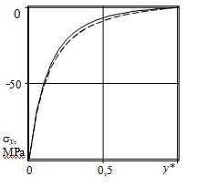
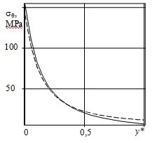
Пример. Неоднородный цилиндр имеет следующие параметры: модули упругости Е₁ = 420 ГПа, Е₂ = 210 ГПа, коэффициент Пуассона ν = 0,3, коэффициент m = 1,5, радиусы r₁ = 10 мм, r₂ = 50 мм и нагружен внутренним давлением P₀ = 100 МПа. Однородный цилиндр имеет следующие параметры: Е₁ = Е₂ = 210 ГПа.
Рис. 1. Зависимость радиальных напряжений σ_{y} от безразмерной радиальной координаты для неоднородного
(сплошная линия) и однородного (пунктирная линия) цилиндров.
Рис. 2. Зависимость окружных напряжений σ_{θ} от безразмерной радиальной координаты для неоднородного (сплошная линия) и однородного (пунктирная линия) цилиндров.

Slide 7
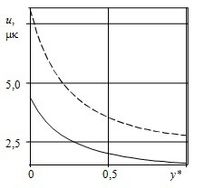
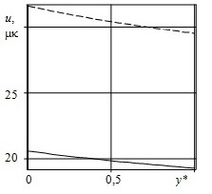
Рис. 3. Зависимость радиальных перемещений от безразмерной радиальной координаты для неоднородного (сплошная линия) и однородного (пунктирная линия) цилиндров.
НЕОДНОРОДНАЯ ОБОЛОЧКА
Рассмотрим напряженно - деформированное состояние неоднородной и однородной оболочек. Неоднородная оболочка имеет следующие параметры: модули упругости Е₁ = 420 ГПа, Е₂ = 210 ГПа, коэффициент Пуассона ν = 0,3, коэффициент m = 1,5, радиусы r₁ = 10 мм, r₂ = 12 мм и
нагружена внутренним давлением
P₀ = 100 МПа.
Однородная оболочка имеет следующие параметры: Е₁ = Е₂
= 210 ГПа
Рис. 4. Зависимость радиальных перемещений от безразмерной радиальной координаты для неоднородной (сплошная линия) и однородной (пунктирная линия) оболочек.

Slide 8
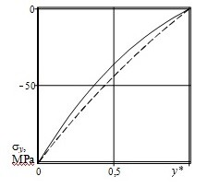
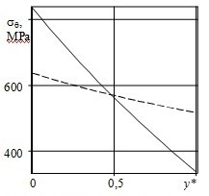
Рис. 5. Зависимость радиальных напряжений σ_{y} от безразмерной радиальной для неоднородной (сплошная линия) и однородной (пунктирная линия) оболочек.
Рис. 6. Зависимость окружных напряжений σ_{θ} от безразмерной радиальной координаты для неоднородной (сплошная линия) и однородной (пунктирная линия) оболочек.

Slide 9
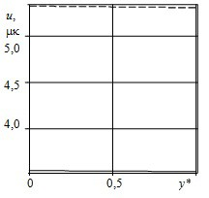
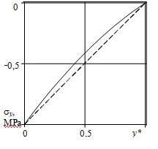
НЕОДНОРОДНАЯ ПЛЕНКА
Если в условиях предыдущего примера принять радиус r₂=10,100 мм, то получится очень тонкая пленка толщиной 100 мк. Пленка нагружена внутренним давлением P₀ = 1 МПа.
Рис. 7. Зависимость радиальных перемещений от безразмерной радиальной координаты для неоднородной (сплошная линия) и однородной (пунктирная линия) пленок.
Рис. 8. Зависимость радиальных напряжений σ_{y} от безразмерной радиальной координаты для неоднородной

Slide 10
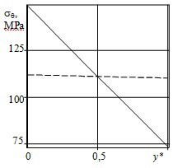
(сплошная линия) и однородной (пунктирная линия) пленок.
Рис. 9. Зависимость окружных напряжений σ_{θ} от безразмерной радиальной координаты для неоднородной (сплошная линия) и однородной (пунктирная линия) пленок.
Выводы. 1. В неоднородном цилиндре напряжения меньше, чем в однородном.
радиальные Радиальные
перемещения в неоднородном цилиндре меньше, чем в однородном.
2. Перемещения по толщине неоднородной оболочки
изменяются незначительно, а радиальные
перемещения однородной.
неоднородной оболочки меньше, чем
Радиальные напряжения в неоднородной оболочке меньше, чем в однородной оболочке. Тангенциальные напряжения по радиусу в неоднородной оболочке уменьшаются в большей степени, чем в однородной оболочке.
3. Под действием внутреннего давления толщина неоднородной пленки уменьшается меньше, чем однородной. Сильное отличие радиальных перемещений неоднородной и однородной оболочек и пленок можно использовать для определения их параметров.
Полученные исследования пленок.
результаты можно применять для неоднородных труб, оболочек и тонких

Slide 11
Литература
Роганова Н.А., Шарафутдинов Г.З. Об идентификации механических свойств неоднородных материалов // Изв. РАН. МТТ.
– 2012. – № 4. – С. 89–96.
Колчин Г.Б. Расчет элементов конструкций из упругих неоднородных материалов. Кишинев: Картя Молдовеняскэ, 1971. 172 с.
Ломакин В.А. Теория упругости неоднородных тел. М.: Изд- во МГУ, 1976. 367 с.
Локощенко А.М. Ползучесть и длительная прочность
металлов в агрессивных средах. М.: Изд-во МГУ, 2000. 178 с.
Ильюшин А.А., Ленский В.С. Сопротивление материалов. М.: Физматлит, 1959. 371 с.
Ольшак В., Рыхлевский Я., Урбановский В. Теория пластичности неоднородных тел. М.: Мир, 1964. 156 с.
Ильюшин А.А. Пластичность. М.; Л.: Гостехиздат, 1948. 376 с.
Трелоар Л. Физика упругости каучука. М.: Изд-во иностр. лит., 1953. 240 с.
Шарафутдинов Г.З. Некоторые осесимметричные задачи для
упругой неоднородной толстостенной трубы // Вестн. МГУ. Сер. 1. Математика, механика. 2008. № 2. С. 34–39.
Шарафутдинов Г.З. Осесимметричная деформация
толстостенной трубы из высокоэластичного материала // Изв. РАН. МТТ. 2009. № 2. С. 108–120.
Роганова Н.А., Шарафутдинов Г.З. Некоторые методы
решения плоских задач теории упругости неоднородных тел //
Фундаментальные проблемы
теоретической
и прикладной
механики. Вестник Нижегородского университета им. Н.И. Лобачевского, 2011, № 4 (5), с. 2460–2462.
12. Градштейн И.С., Рыжик И.М. Таблицы интегралов, сумм, рядов и произведений. Наука, М. 1971. 1108 с.

